Slide 1
MONTE SEU PRATO
Pastoral Estudantil - APV
Notes:
www.4tons.com
Pr. Marcelo Augusto de Carvalho

Slide 2
IMPORTÂNCIA DA ALIMENTAÇÃO
Através dos alimentos, nosso organismo desenvolve as funções mais importantes:
Crescimento
Energia
Prevenção de doenças

Slide 3
CURIOSIDADES
A cada hora, 1 bilhão de células do nosso corpo são substituídas
O sangue humano percorre 97km por dia em sua viagem pelo corpo
O coração bate em média 100 mil vezes por dia
Eliminamos 3 litros de água por dia, por meio da urina, suor e respiração
Respiramos 450L de ar em uma hora

Slide 4

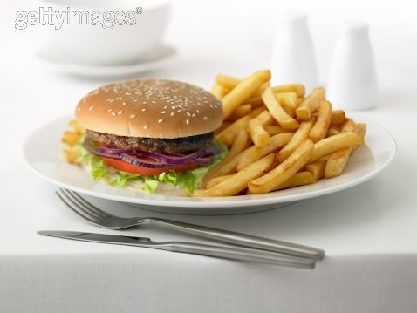
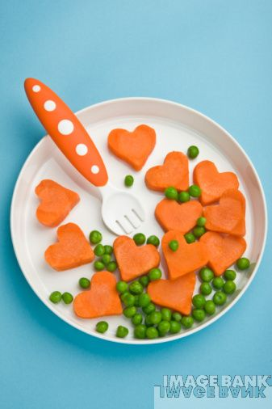
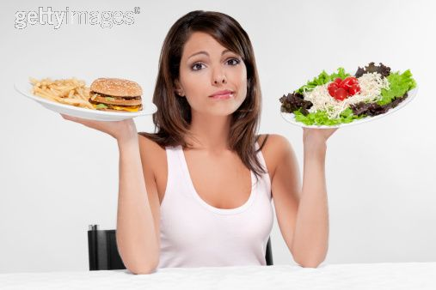
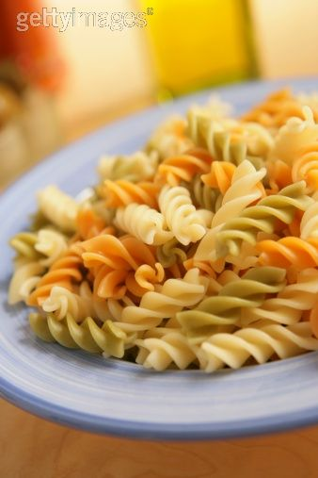
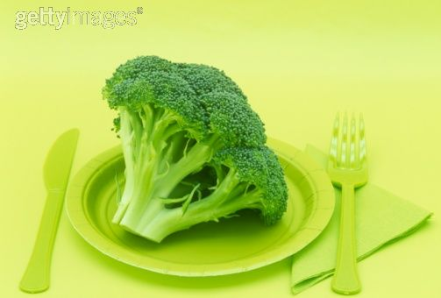
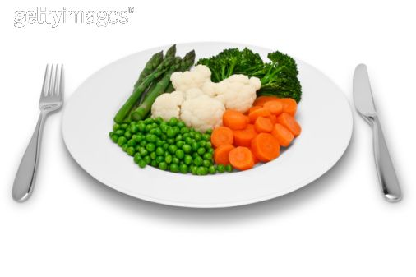
COMO MONTAR MEU PRATO?

Slide 5
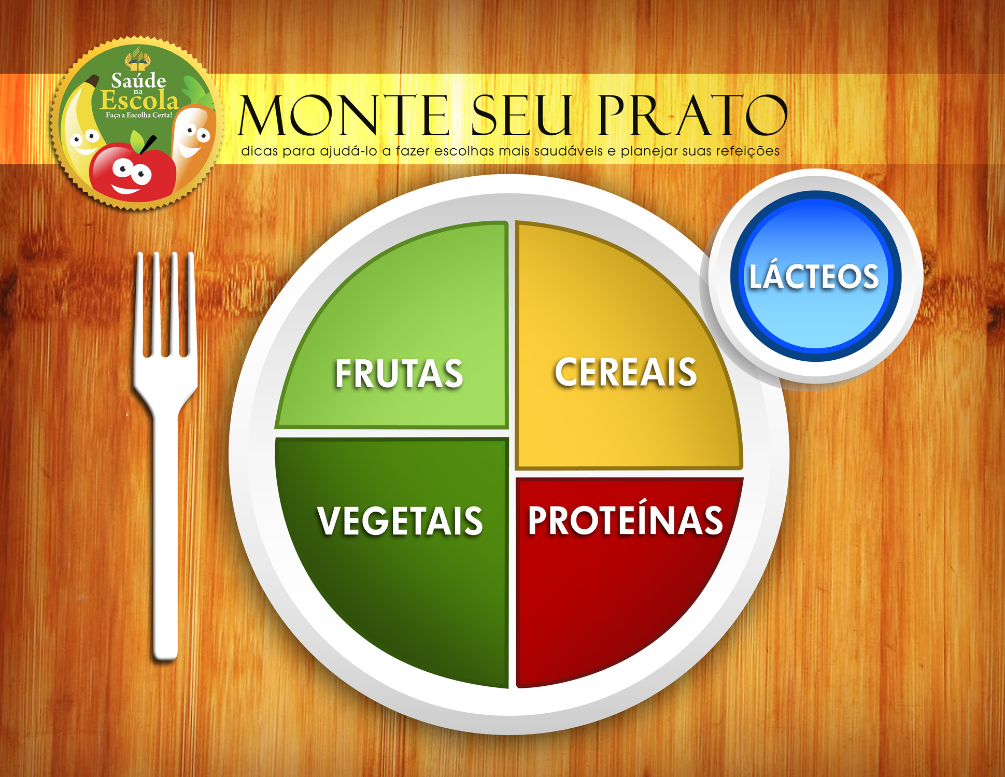

GRUPOS DE ALIMENTOS
Notes:
Para saber escolher precisamos conhecer os grupos

Slide 6
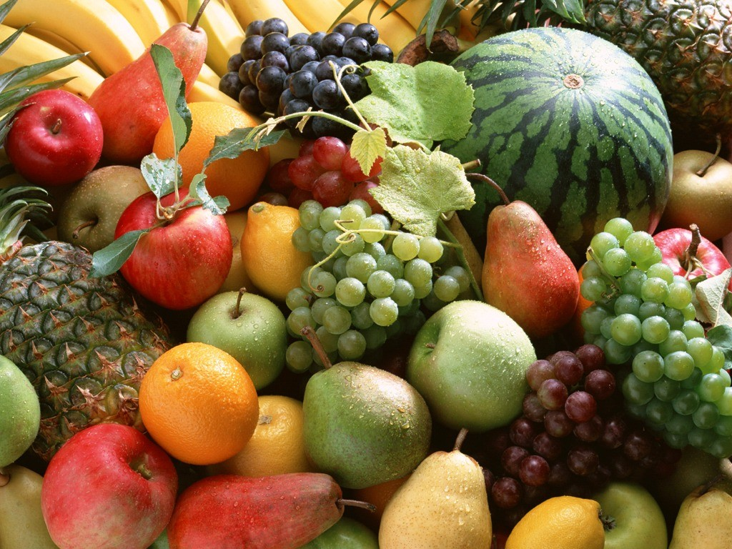
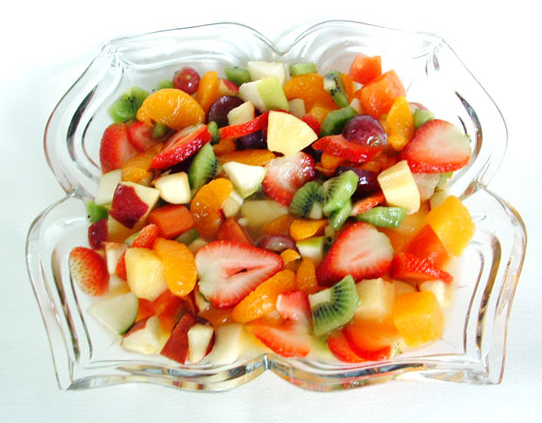
FRUTAS

Slide 7

GRUPOS DE ALIMENTOS
Notes:
Para saber escolher precisamos conhecer os grupos

Slide 8
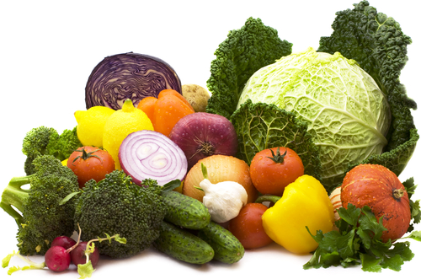
VEGETAIS

Slide 9

GRUPOS DE ALIMENTOS
Notes:
Para saber escolher precisamos conhecer os grupos

Slide 10
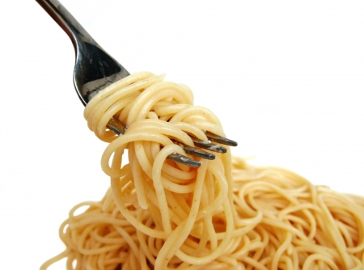

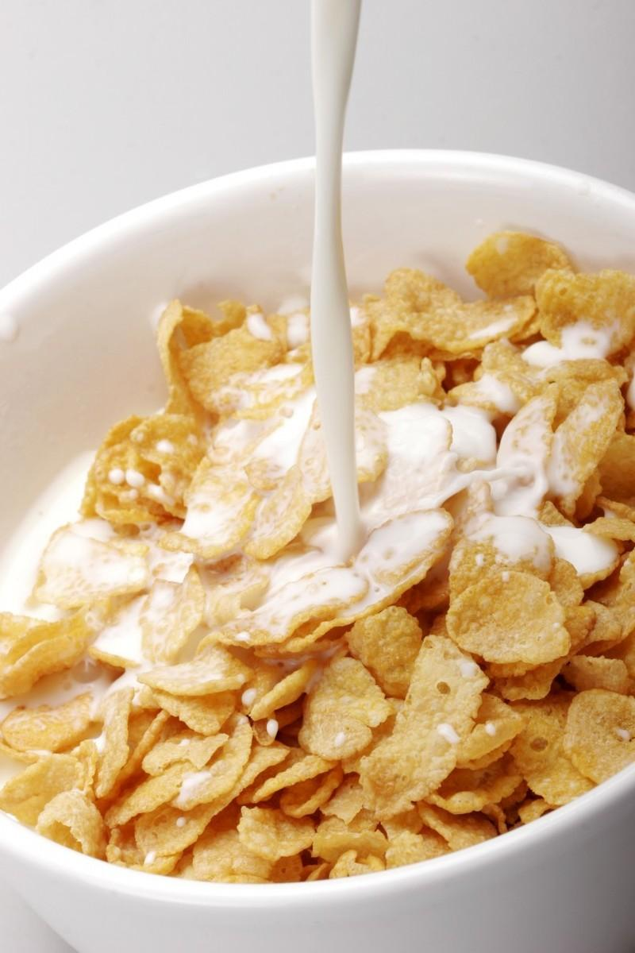
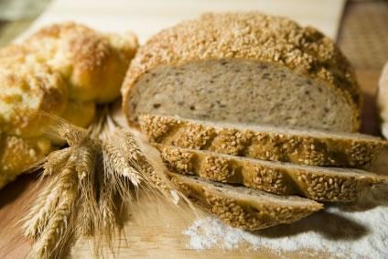
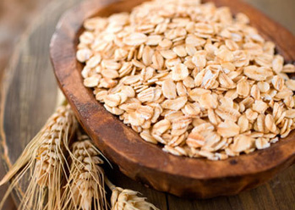
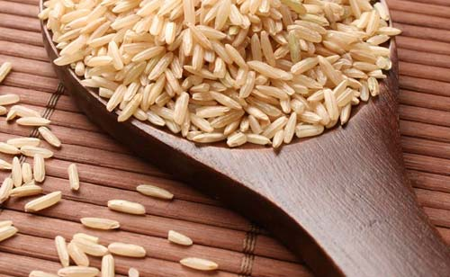
CEREAIS

Slide 11
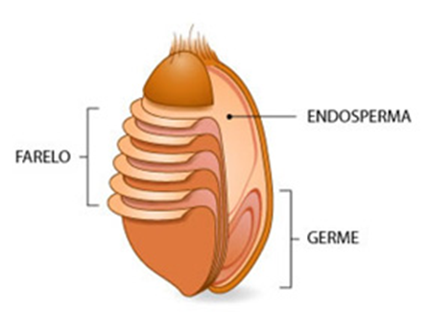

Slide 12
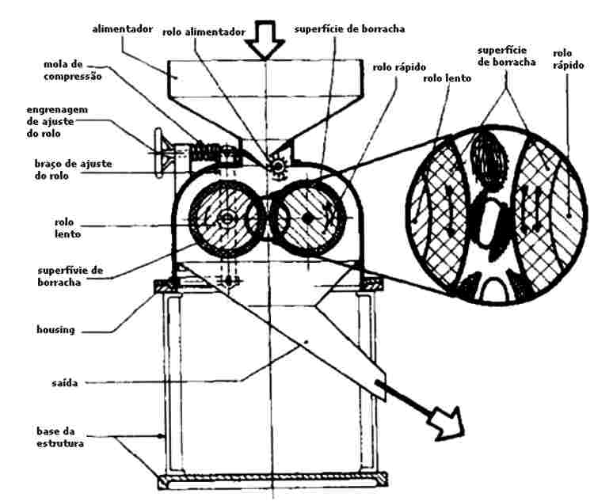

Slide 13
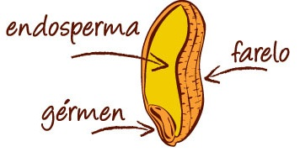

Slide 14

GRUPOS DE ALIMENTOS
Notes:
Para saber escolher precisamos conhecer os grupos

Slide 15
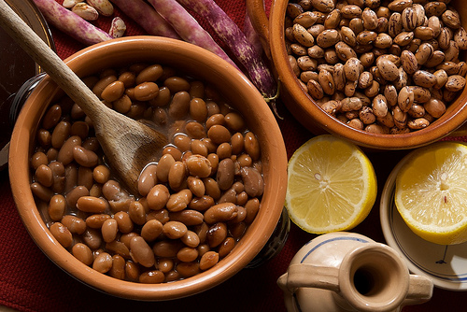
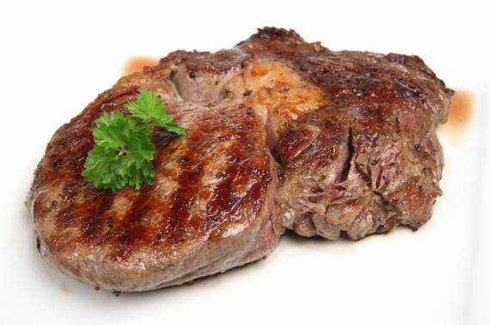
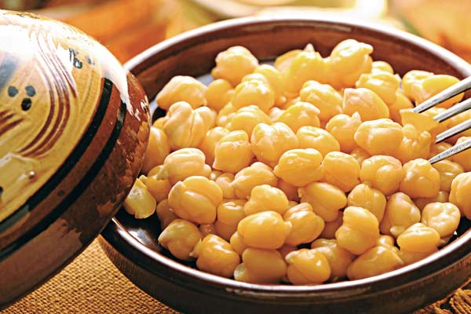
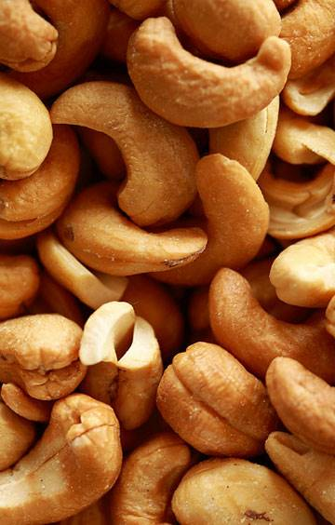
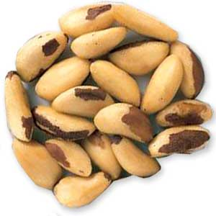
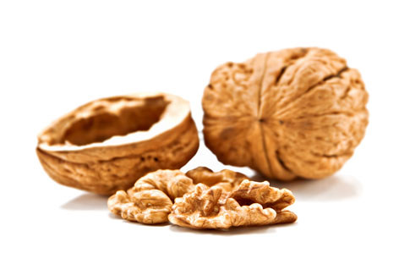
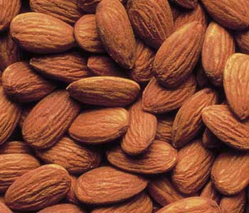
PROTEÍNAS

Slide 16

GRUPOS DE ALIMENTOS
Notes:
Para saber escolher precisamos conhecer os grupos

Slide 17
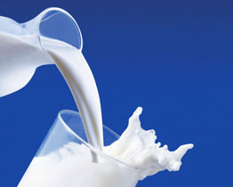
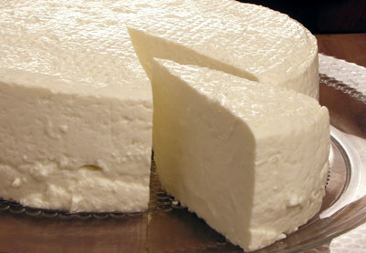

LÁCTEOS

Slide 18


